Slide 1

Trường mầm non Gia Thượng
Khám phá khoa học
Đề tài : Tìm hiểu về tết và mùa xuân
Chủ đề : Tết và mùa xuân
Người dạy : Phùng Thị Tuyết
Năm học : 2015-2016

Slide 2
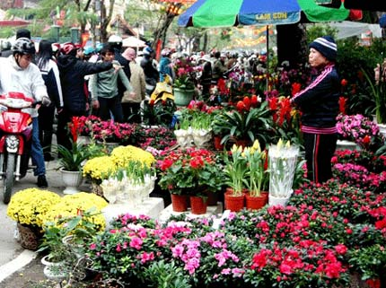

Slide 3
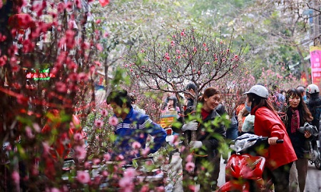

Slide 4
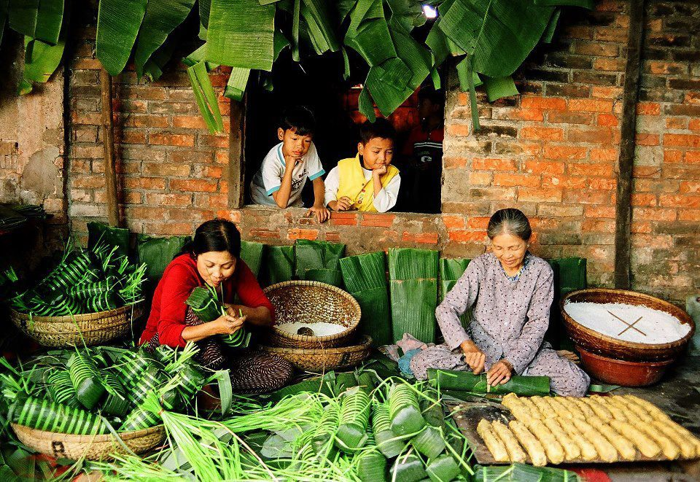

Slide 5
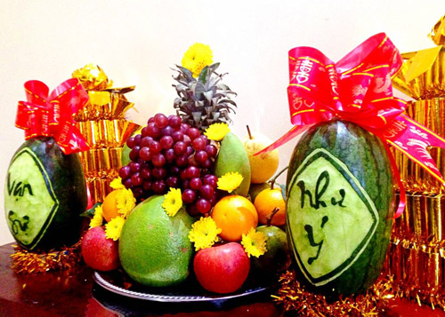

Slide 6
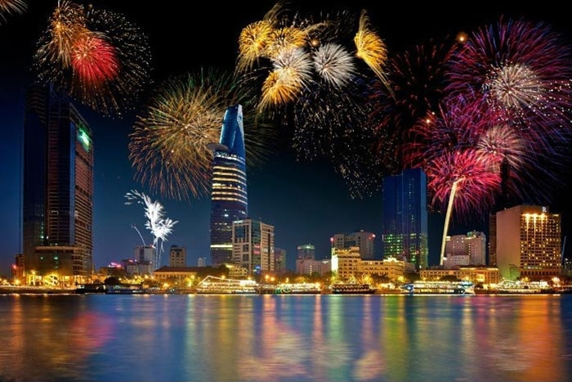

Slide 7
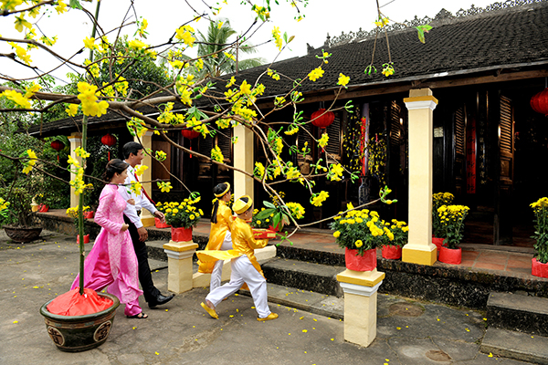

Slide 8
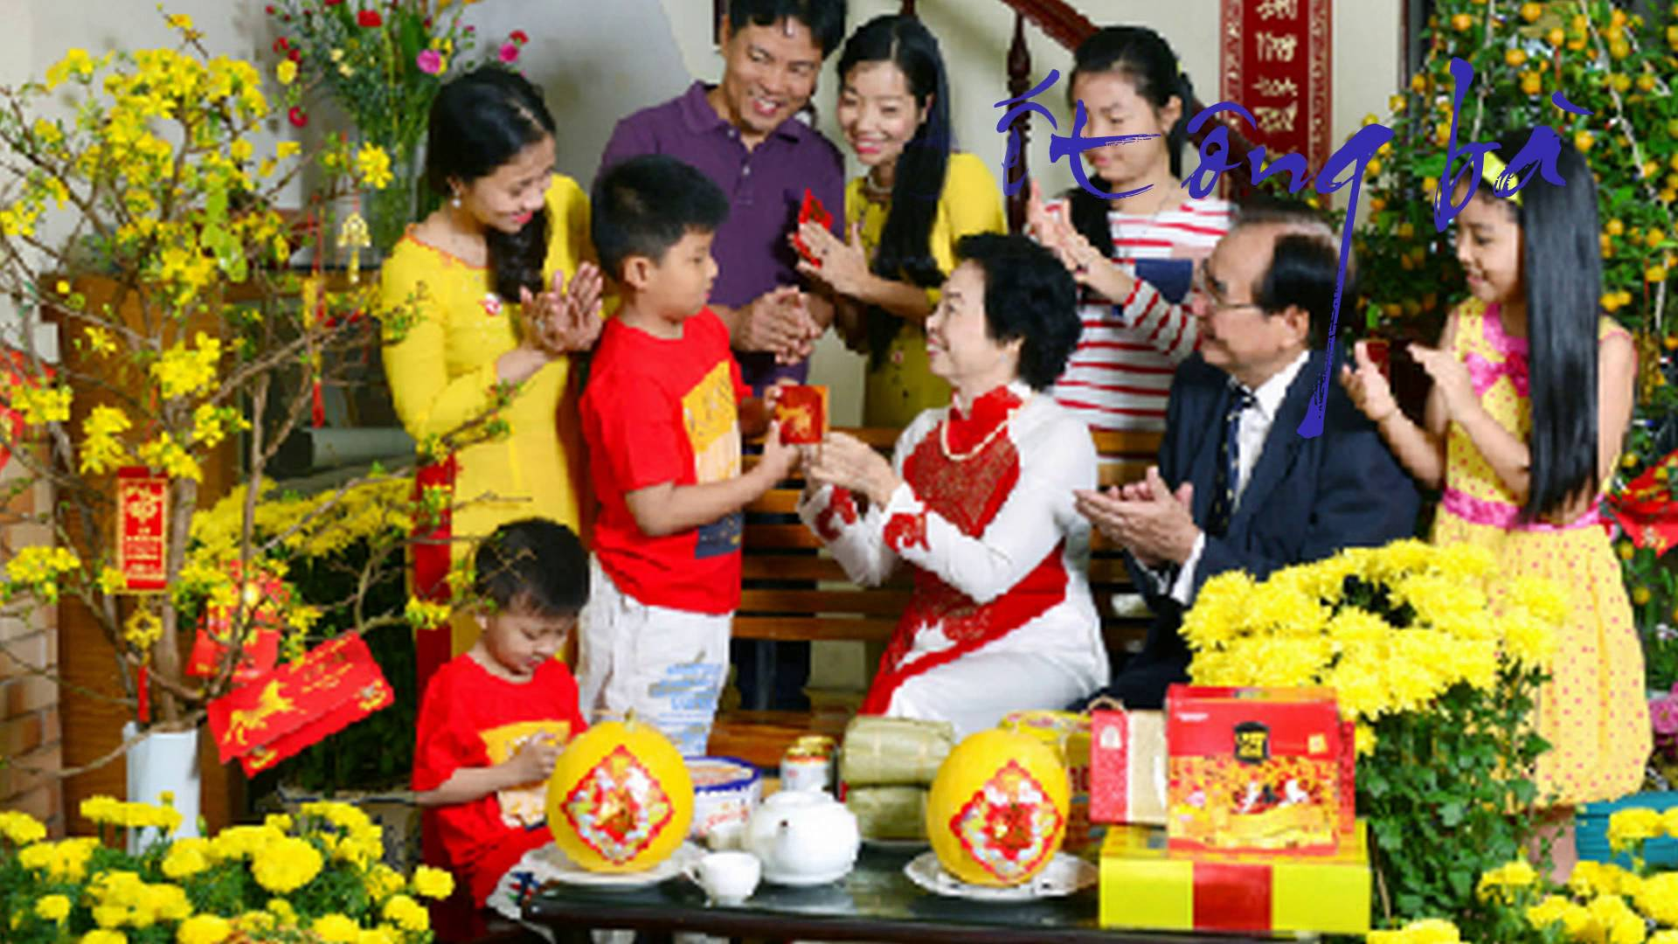

Slide 9
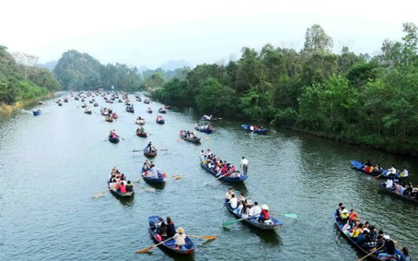
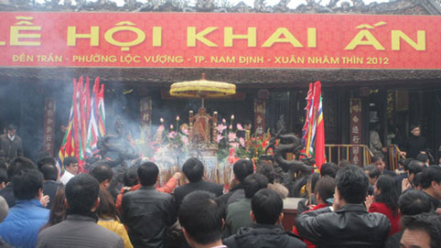
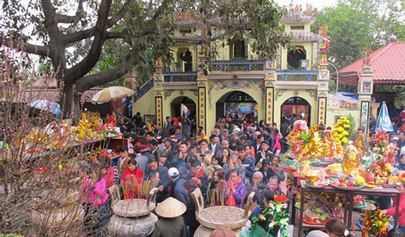
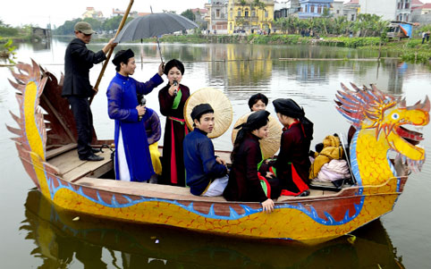
Lễ hội mùa xuân

